Slide 1
Digitální bezpečnost - digitální identita a digitální stopa
Utváření digitální odolnosti prostřednictvím digitální pohody a bezpečnosti pro všechny 2022-2-SK01-KA220-ADU-000096888

Slide 2
Pododdíl 1: Digitální identita a digitální stopa
OBSAH
Úvod
Digitální identita
Digitální stopa
Osvědčené postupy pro ochranu digitální identity a digitální stopy

Slide 3
Úvod
Dnešní svět se vyznačuje obrovským nárůstem digitalizace ve všech oblastech našeho života – stále více služeb a transakcí se přesouvá na internet.
Tradiční služby, které vyžadovaly osobní přítomnost, jsou transformovány do digitální podoby a "přesunuty" do online prostředí.
Stávají se dostupnějšími a poskytují jednotlivcům nový, časově a geograficky neomezený přístup k informacím, osobnímu rozvoji, vzdělávání, komunikaci a sociální interakci, spolupráci atd.
Přístup jednotlivce k těmto službám vyžaduje digitální identitu, která je analogická jeho fyzické identitě v reálném světě.
Naše digitální přítomnost a aktivity zanechávají naši digitální stopu v online světě v podobě různých informací.

Slide 4
Digitální identita - definice
Digitální identita je digitální verze analogové identity jednotlivce.
Digitální identita je obvykle definována jako přímý vztah mezi člověkem a jeho digitální přítomností.
Digitální přítomnost se může skládat z více účtů, přihlašovacích údajů a oprávnění spojených s jednotlivcem.
Digitální identita je online reprezentace osoby, organizace nebo subjektu.
Skládá se ze všech propojených digitálních dat a informací, jako je jméno, e-mailová adresa, profily na sociálních sítích a chování online.
Digitální identita jsou všechny digitální informace, které se používají k prokázání identity jednotlivce online a které uživatelům umožňují interakci a transakce ve virtuálním světě.
Tyto informace jsou nepřenosné a opakovaně použitelné.

Slide 5
Digitální identita – proč je důležitá?
Digitální transformace ve společnosti vytváří robustní ekosystém online služeb založený na digitální identitě.
Digitální identita hraje v digitální ekonomice zásadní roli.
Digitální identity jsou potřebné k zajištění důvěry lidí v poskytovatele online služeb a naopak a ve vzájemné digitální interakce.
Úzce souvisí se skutečnou identitou jednotlivce.
Obsahuje citlivé/osobní údaje, které mohou být odcizeny a zneužity ke spáchání podvodu.
Umožňuje jednotlivcům "převzít kontrolu" nad svými online daty.
Má potenciál být v budoucnu použit kdekoli.
Je klíčovou součástí budování digitální odolnosti a digitální bezpečnosti jednotlivce v digitálním věku.

Slide 6
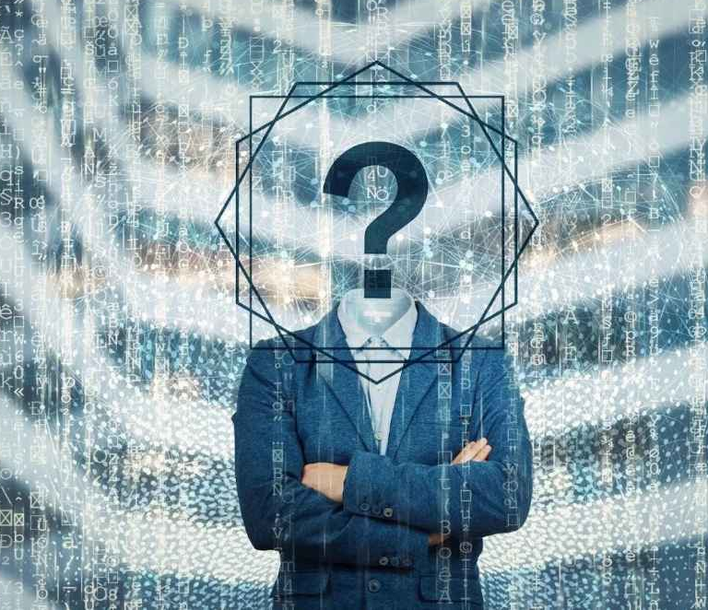
Součásti digitální identity
Osobní údaje: jméno, příjmení, datum a místo narození, rodinný stav, řidičský průkaz, povolání, místo výkonu práce, identifikační číslo, e-mail, IP adresa atd.
Přihlašovací údaje uživatele: přihlašovací údaje, hesla, profily, tokeny, biometrické údaje atd.
Atributy online chování a interakce jednotlivce: online aktivita, příspěvky, komentáře, transakce, fotografie, videa, historie prohlížení, vyhledávací dotazy, přítomnost na sociálních sítích, metadata, geolokace atd.
Data double: stínový profil vytvořený z různých částí digitální identity. Obsahuje ucelený záznam online aktivit z různých zdrojů pro vytvoření detailního pochopení vlastníka digitální identity.

Slide 7
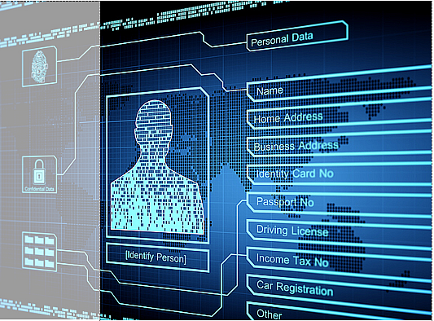
Jak mohou být informace o digitální identitě zveřejněny?
1. Vědomě vystavené informace o digitální identitě jsou veřejně dostupné a zveřejněné jednotlivcem nebo platformou (službou), kterou použil.
Veřejně sdílené informace: jméno, adresa, e-mailová adresa, profilová fotografie, uživatelská jména na sociálních sítích.
Profesní informace: název společnosti, pracovní pozice, vzdělání, veřejný profil na profesních sítích (např. LinkedIn).
Kreativní obsah: cokoli, co bylo vytvořeno a sdíleno online uživatelem (komentáře, lajky, fotografie, videa).
Zájmy a názory: veřejné příspěvky o koníčcích, společenských kauzách nebo oblíbených filmech.
Zapojení online: způsob, jakým uživatel komunikuje s ostatními online, komunity, kterých se účastní.
Sdílení těchto informací online může být záměrem budování digitální identity.

Slide 8
Jak mohou být informace o digitální identitě zveřejněny?
2. Nevědomky vystavené informace o digitální identitě z důvodu nežádoucích aktivit zaměřených na neoprávněné získání digitální identity.
Využívání veřejných Wi-Fi sítí nebo nezabezpečených webových stránek.
Porušení zabezpečení údajů třetími stranami (poskytnutí údajů je často součástí registračních podmínek nebo Všeobecných obchodních podmínek).
Internetové podvody: phishing/pharming, e-mailové podvody, deepfake videa, hlas a grafika.
Neopatrnost a chyby majitele digitální identity: slabá hesla, používání stejného hesla pro různé účty, sdílení polohy nebo geo-tagging, přidávání cizích lidí na účty sociálních médií, čtení spamových zpráv, falešné SMS/hovory atd.
Sdílení těchto informací online je často bez vědomí uživatele.

Slide 9
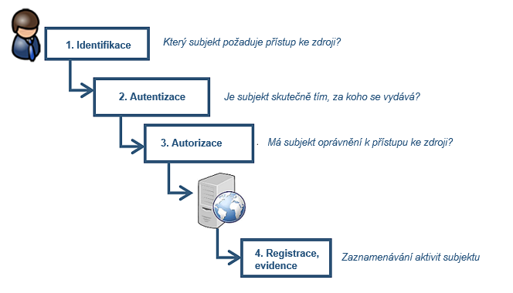
Kontrola přístupu k online službám - kroky
Přístup k online službám je podmíněn třemi základními kroky:
Identifikace je krok, kterým uživatel prokazuje svou totožnost (uživatelské jméno, login, e-mailovou adresu).
Autentizace vyžaduje, aby uživatel prokázal, že je stále osobou, za kterou se při identifikaci vydával (pomocí hesel, PINů, biometrických údajů,...).
Autorizace určuje, ke kterým zdrojům (např. službám) má ověřený uživatel povolen přístup (na základě přiřazených práv a oprávnění).
Identifikace a autentizace jsou nejdůležitější kroky - jsou založeny na poskytnutí unikátních identifikačních údajů uživatele (zná je pouze uživatel)

Slide 10
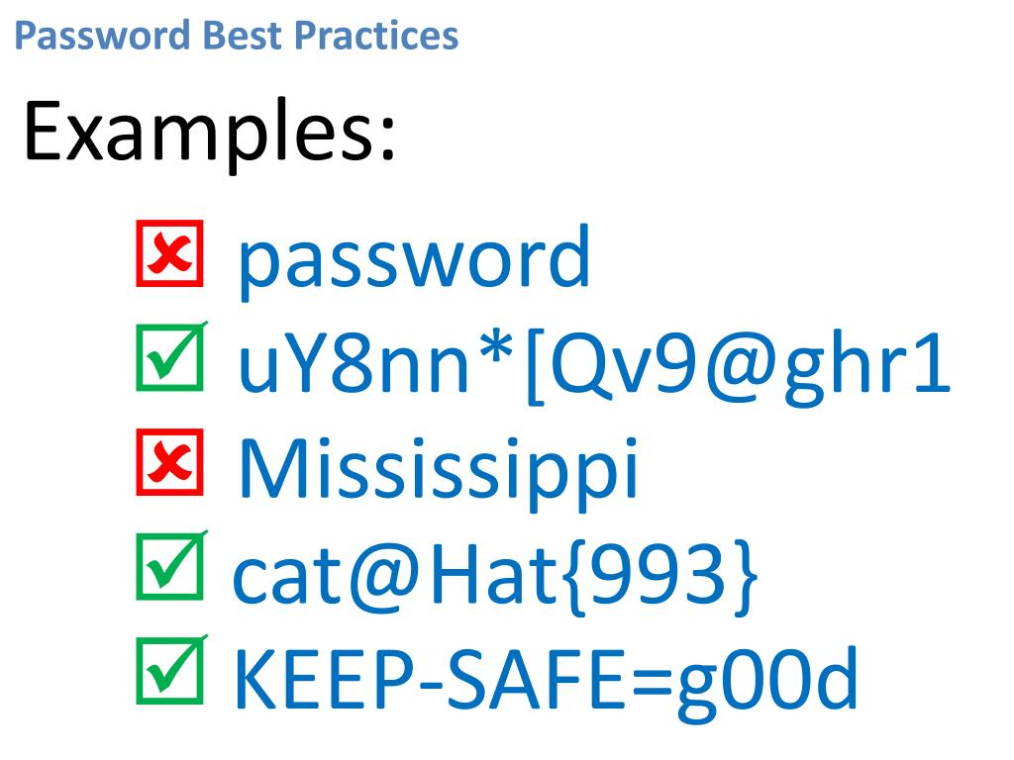
Autentizační mechanismy - kategorie
Autentizace je založena na poskytnutí dalších informací - různých autentizačních prvků, které doplňují identitu uživatele a které zná pouze uživatel:
Něco, co znáte: je založeno na znalostech, které by měl znát pouze uživatel (tj. hesla, PIN, bezpečnostní otázky).
Něco, co máte: je založeno na vlastnictví, kde uživatel vlastní něco fyzického nebo digitálního tokenu (bezpečnostní token mobilního telefonu, čipová karta, mobilní telefon).
Něco, co jste: je založeno na statických biometrických prvcích, tj. jedinečných fyzických vlastnostech uživatele (např. otisk prstu, rozpoznání obličeje, sken duhovky).
Něco, co děláte: je založeno na dynamických biometrických prvcích, konkrétně na vzorcích/akcích chování uživatele (např. rytmus psaní, hlasový vzor, podpis rukou).

Slide 11
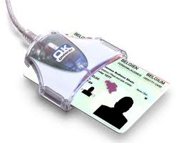
Autentizační mechanismy - kategorie
Autentizace je založena na poskytnutí dalších informací - různých autentizačních prvků, které doplňují identitu uživatele a které zná pouze uživatel:
Něco, co znáte: je založeno na znalostech, které by měl znát pouze uživatel (např. hesla, PIN, bezpečnostní otázky).
Něco, co máte: je založeno na vlastnictví, kde uživatel vlastní něco fyzického nebo digitálního tokenu (bezpečnostní token mobilního telefonu, čipová karta, mobilní telefon).
Něco, co jste: je založeno na statických biometrických prvcích, tj. jedinečných fyzických vlastnostech uživatele (např. otisk prstu, rozpoznání obličeje, sken duhovky).
Něco, co děláte: je založeno na dynamických biometrických prvcích, konkrétně na vzorcích/akcích chování uživatele (např. rytmus psaní, hlasový vzor, podpis rukou).

Slide 12
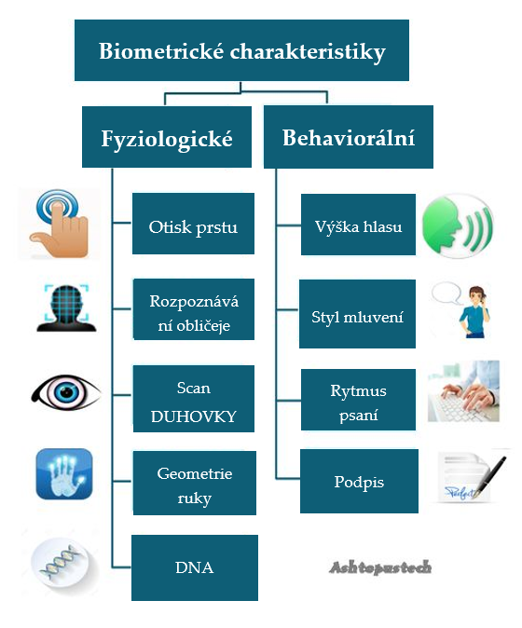
Autentizační mechanismy - kategorie
Autentizace je založena na poskytnutí dalších informací - různých autentizačních prvků, které doplňují identitu uživatele a které zná pouze uživatel:
Něco, co znáte: je založeno na znalostech, které by měl znát pouze uživatel (např. hesla, PIN, bezpečnostní otázky).
Něco, co máte: je založeno na vlastnictví, kde uživatel vlastní něco fyzického nebo digitálního tokenu (bezpečnostní token mobilního telefonu, čipová karta, mobilní telefon).
Něco, co jste: je založeno na statických biometrických prvcích, tj. jedinečných fyzických vlastnostech uživatele (např. otisk prstu, rozpoznání obličeje, sken duhovky).
Něco, co děláte: je založeno na dynamických biometrických prvcích, konkrétně na vzorcích/akcích chování uživatele (např. rytmus psaní, hlasový vzor, podpis rukou).

Slide 13
Rizika a hrozby zneužití digitální identity
Průměrný uživatel internetu má 150 online
účty, které vyžadují heslo
Výzkum Dashlane, 2017
Krádež identity – neoprávněný přístup k osobním údajům nebo převzetí digitální identity jednotlivce může vést k různým podvodům.
Sdílení osobních údajů může vést k obavám o bezpečnost a soukromí (informace o uživatelích jsou centrálně shromažďovány na různých platformách). Narušení platforem může vést k vystavení citlivých informací neoprávněným třetím stranám.
Nepřesné nebo neúplné informace o digitální identitě mohou vést k problémům s ověřováním a přístupem ke službám.
Kyberšikana - digitální identity mohou být zneužity ke kyberšikaně a obtěžování.
Negativní uživatelská zkušenost s neefektivními procesy ověřování identity a problémy s přístupem ke službám.
Identifikace osob prostřednictvím geolokace (s jejich souhlasem nebo bez něj) je precedentem v monitorování osob (nejasné právní aspekty a riziko zneužití).

Slide 14
Digitální stopa – úvod
Fakty:
Mnoho online služeb a aktivit vyžaduje ověření vaší digitální identity, ale mnoho z nich shromažďuje informace automaticky.
Na internetu je obrovské množství našich osobních a profesních dat.
Prostřednictvím našeho používání online služeb a našich online aktivit vytváříme naši digitální stopu v digitálním prostoru.
Digitální stopa se zaznamenává vždy, když uživatel používá online službu nebo dokončí jakoukoli sledovatelnou online aktivitu.
Na co si dát pozor o své digitální stopě:
je to neviditelná stopa, kterou za sebou zanecháváme,
je pasivně generována prostřednictvím online akcí,
Často se hromadí/zaznamenává bez vědomí uživatele.

Slide 15
Digitální stopa - definice
Digitální stopa jsou data, která jsou zanechána při každém použití digitální služby nebo kdykoli někdo zveřejní informace o vás na digitálním fóru.
Digitální stopa (také označovaná jako digitální stín) jsou sledovatelná data a aktivity, které uživatel zanechává na internetu.
Digitální stopa je datová stopa vytvořená vašimi online aktivitami a stopy, které za sebou úmyslně nebo neúmyslně zanecháváte.

Slide 16
Digitální stopa – proč je důležitá?
Digitální stopa je trvalou a nesmazatelnou součástí naší online existence – vše, co zveřejníte online, tam zůstane navždy.
Digitální stopa roste s každou online aktivitou/akcí uživatele nebo když webové stránky/aplikace sledují aktivitu uživatele (se souhlasem nebo bez něj) a může přispívat k budování digitální identity uživatele.
Digitální stopa hraje významnou roli při budování online reputace uživatele (osobní/profesionální).
Online aktivity/akce přispívají k vytvoření digitálního profilu, který si může prohlížet/analyzovat kdokoli.
Ochrana a správa obsahu digitální stopy poskytuje ochranu před zločinem a podvody.

Slide 17
Digitální stopa – typy
Aktivní digitální stopa – data, která uživatel vědomě zveřejňuje na internetu. Jsou výsledkem cílených online aktivit uživatele:
zveřejňování nebo účast na sociálních sítích nebo online fórech,
přihlášení na webovou stránku pomocí registrovaného uživatelského jména/profilu,
vyplnění online formuláře/dotazníku,
přihlášení k odběru newsletteru,
přijetí souborů cookie prohlížeče.
Pasivní digitální stopa - údaje, které jsou shromažďovány o uživateli/online aktivitách bez jeho vědomí (někdy bez jeho souhlasu). Údaje jsou shromažďovány neviditelně prostřednictvím používaných online služeb a sledováním IP adresy počítače uživatele:
instalací souborů cookie,
historie prohlížení/nákupů (na základě souhlasu s podmínkami použití),
sociální sítě a inzerenti, kteří používají označení To se mi líbí, sdílení a komentáře k cílení konkrétního obsahu na uživatele,
aplikace, které sledují digitální aktivitu a polohu uživatele.

Slide 18
Digitální stopa - příklady shromážděných dat
Aktivity | Shromážděné údaje
Procházení webu | IP adresa připojení, historie prohlížení a aktivity, typ použitého zařízení
Soubor cookies | přihlašovací údaje, historie vyhledávání a preference, typ použitého zařízení, jazykové preference
Online nakupování | historie nákupů včetně zakoupených/zkontrolovaných položek, čísel kreditních karet, osobních údajů, přihlášení k odběru newsletteru, využití kupónů, kliknutí na reklamu
Online bankovnictví | informace o platbách a účtu, transakční historie, geolokační údaje
Stahované soubory | typ souboru, původ a metadata, historie stažených souborů
Sociální sítě | fotografie, příspěvky, komentáře, jména příbuzných, přátel
Email | přijaté/přeposlané e-maily, e-mailové adresy (osobní nebo profesní kontakty), geolokace

Slide 19
Rizika a hrozby zneužití digitální stopy
Cokoli, kdekoli a kdykoli nahrané, přenesené, vložené do kyberprostoru tam zůstane navždy
Krádež identity: vytvářet falešné průkazy totožnosti, otevírat podvodné účty.
Sociální inženýrství: podvržené e-maily (jménem zaměstnavatele, banky) za účelem získání citlivých informací nebo kliknutí na škodlivé odkazy.
Phishingové útoky: krádež finančních informací.
Narušení soukromí a dat: Pokud více účtů používá stejné heslo, uniklé přihlašovací údaje z jednoho účtu lze použít na všech webových stránkách.
Kyberšikana nebo obtěžování: osobní údaje mohou být zneužity ke kyberšikaně nebo doxxingu (zveřejňování soukromých informací online s úmyslem zastrašit).
Cílená reklama: společnosti/inzerenti profilují své zákazníky, aby jim mohli posílat personalizované reklamy nebo kampaně.
Poškození reputace: negativní stopa může ohrozit pověst uživatele v jeho osobním i profesním životě.

Slide 20
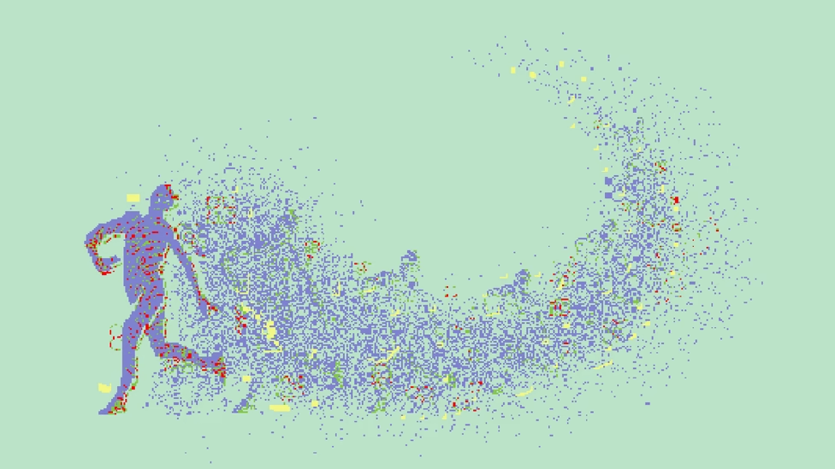
Osvědčené postupy pro ochranu digitální identity a digitální stopy
Společná pravidla
Buďte všímaví v kyberprostoru a při online interakcích.
Být proaktivním a informovaným uživatelem, který má kontrolu nad svými osobními údaji, digitální identitou a digitální stopou a je si vědom osvědčených postupů v oblasti ochrany osobních údajů.
Dodržujte bezpečnostní opatření v online prostoru (silná hesla, vícefaktorové ověřování, aktualizace softwaru).
Používat techniky/nástroje k ochraně digitální identity a digitální stopy uživatele:
Techniky pro minimalizaci osobních údajů uživatelů poskytovaných nebo požadovaných v online službách a interakcích.
Techniky "zatemnění" identity (anonymní režim, filtry soukromí, nástroje proti sledování online aktivit uživatelů).

Slide 21
Best practices – digitální identita
S rostoucí digitální aktivitou se digitální identita stává složitější
Obecné zásady pro vlastní správu digitální identity:
Uplatňovat jednotný přístup napříč všemi online službami/platformami.
Smazání nepoužívaných účtů s odvoláním souhlasu se zpracováním osobních údajů.
Neukládejte osobní přihlašovací údaje na veřejných počítačích.
Sledujte aktivitu na svých účtech.
Zabezpečte svá zařízení a udržujte svůj software aktuální.
Pravidelně kontrolujte a upravujte nastavení ochrany osobních údajů.
Zůstaňte informováni: udržujte si přehled o nejnovějších typech internetových podvodů a krádeží identity.

Slide 22
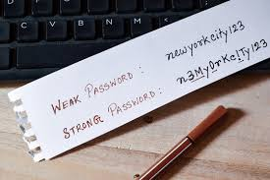
Best practices – uživatelské heslo
Obecné zásady pro uživatelská hesla
Používejte silné heslo: řetězec o délce 15 znaků a kombinaci velkých a malých písmen, číslic a symbolů
Použijte přístupovou frázi, například krátký text z oblíbené písně (např. 5 slov) nebo frázi spojenou s osobní zkušeností uživatele, například: moje první kolo bylo modré --> heslo je: Me1bIk3Wb#u3.
Pro každé zařízení, účet nebo službu používejte jiné heslo, přístupovou frázi nebo PIN.
Nepoužívejte snadno uhodnutelná hesla, přístupová hesla nebo PIN.
Pomocí generátoru hesel můžete vytvářet náhodná a silná hesla.
Ukládejte svá hesla v bezpečném prostředí.
Nikdy nesdílej svá hesla s nikým jiným.

Slide 23
Best practices – aktivity v online prostoru
Obecné zásady
Využijte příležitosti přizpůsobit své služby/aplikace.
Omezte sdílení osobních údajů – na svých online účtech sdílejte pouze nezbytné osobní údaje.
Omezte interakci s neznámými účty nebo podezřelými odkazy/e-maily.
Zkontrolujte zásady ochrany osobních údajů a podmínky použití pro každou službu.
Preferujte vícefaktorové ověřování a biometrické autentizátory.
Vyhněte se používání nebezpečných/neznámých webových stránek – zkontrolujte následující: visací zámek, předpona https:// předpona) a bezpečnostní certifikát.
Vyhněte se používání veřejných Wi-Fi – omezte jejich použití na činnosti, které nevyžadují informace o digitální identitě.

Slide 24
Nejlepší postupy – digitální stopa
Obecné zásady pro minimalizaci/eliminaci digitální stopy v kyberprostoru
Využijte příležitosti přizpůsobit své služby/aplikace.
Odstraňte nebo deaktivujte všechny nepoužívané a staré účty.
Odhlaste se z odběru nevyžádaných e-mailových newsletterů.
Nepřihlašujte se k jiným online službám pomocí účtu Facebook/Google.
Vymazat historii procházení a vyhledávání.
Upravte nastavení ochrany osobních údajů v online službách/aplikacích.
Omezte množství osobních údajů sdílených na sociálních sítích.
Pravidelně kontrolujte aplikace, soubory a zařízení.

Slide 25
Doporučení | Nástroje
Pomocí vyhledávačů zkontrolujte svou digitální stopu (podle jména, účtů, e-mailů) | Nastavte si službu Google Alerts pro sledování vašeho jména. Zkontrolujte svou e-mailovou adresu v seznamu úniků dat na Have I Been Pwned?
Zkontrolujte svou online aktivitu | Pomocí nástroje My Activity Google můžete vyhledat a spravovat různé aspekty aktivity na účtu
Odstranění negativní digitální stopy z vyhledávačů (jméno, účet, e-mail) | Podat Request personal content removal from Google Search
Odstranění a minimalizace souborů cookie | Smazat cookies v nastavení webových prohlížečů. Procházejte internet v anonymním režimu, abyste se vyhnuli souborům cookie.
Vymazat historii vyhledávání a prohlížení | Smazat historii vyhledávání a prohlížení.
Neukládejte přihlašovací jméno a hesla do prohlížeče pro automatické vyplňování při opětovném přihlášení | Smazat uložená hesla ve webových prohlížečích . K ukládání hesel použijte offline správce hesel.
Používejte nástroje k minimalizaci své digitální stopy a zakrývejte svou identitu | Nastavte funkci prohlížeče Do Not Track . Použijte anonymní režim ve webovém prohlížeči. Používejte prohlížeče proti sledování, např. DuckDuckGo. Použijte soukromý prohlížeč, např. Tor.

Slide 26
Stali jste se obětí podvodu?
Zaznamenejte si informace: (typ podvodu, přesné datum/čas, jaké informace byly odcizeny, čísla bankovních účtů, jména a kontaktní údaje potenciálních podvodníků, dostupná dokumentace: e-maily, chatové konverzace, snímky obrazovky atd.).
Obraťte se na všechny instituce, kde došlo k odcizení informací (banky, karetní společnosti, pojišťovny) a požádejte o zablokování vašich účtů a karet.
Změňte hesla na všech online účtech.
Nahlaste podvod orgánům činným v trestním řízení: podejte trestní oznámení policii a vyžádejte si kopii dokumentu s oznámením o incidentu. Nahlásit podvod také dalším relevantním institucím, platformám:
Úřad pro ochranu osobních údajů ve vaší zemi
European Anti-Fraud Office: https://anti-fraud.ec.europa.eu/olaf-and-you/report-fraud_en

Slide 27
Závěr
Digitální identita a digitální stopa se staly nedílnou součástí našeho každodenního života.
Digitální identita je naše online přítomnost, kterou vytváříme pomocí digitálních nástrojů.
Digitální stopa je "trvalý záznam" naší digitální přítomnosti a našeho používání online služeb.
Znalosti a efektivní správa digitální identity a digitální stopy jsou klíčem k našemu digitálnímu soukromí a digitální bezpečnosti v digitálním světě.

Slide 28
Kvízové otázky
Co je digitální identita?
Jaké informace mohou být součástí vaší digitální identity?
Jaká jsou rizika a hrozby zneužití digitální identity?
Jaký je osvědčený postup pro ochranu vaší digitální identity?
Co je to digitální stopa?
Jaké informace jsou shromažďovány/zaznamenávány prostřednictvím vaší digitální stopy?
Jak můžete minimalizovat svou digitální stopu?
Jak postupovat, když jste se stali obětí online podvodu?

Slide 29
Volná licence
Produkt vyvinutý zde v rámci projektu "Building Digital Resilience by Making Digital Wellbeing and Security Accessible to All 2022-2-SK01-KA220-ADU-000096888" byl vyvinut za podpory Evropské komise a odráží výhradně názor autora. Evropská komise neodpovídá za obsah dokumentů
Publikace získává licenci Creative Commons CC BY- NC SA.
Tato licence vám umožňuje distribuovat, remixovat, vylepšovat a stavět na díle, ale pouze nekomerčně. Při užití díla i výňatků z něj musí:
1. musí být uveden zdroj a odkaz na licenci a musí být zmíněny případné změny. Autorská práva zůstávají autorům dokumentů.
2. Dílo nesmí být použito pro komerční účely.
3. Pokud dílo znovu vytvoříte, převedete nebo na něm budete stavět, musí být vaše příspěvky zveřejněny pod stejnou licencí jako originál.
Zřeknutí se:
Financováno Evropskou unií. Vyjádřené názory a stanoviska jsou však pouze názory a stanoviska autora (autorů) a nemusí nutně odrážet názory a stanoviska Evropské unie nebo Evropské výkonné agentury pro vzdělávání a kulturu (EACEA). Evropská unie ani EACEA za ně nemohou nést odpovědnost.
.

